Slide 1

CSDN 李伟
数据库操作和表的建立
MySQL数据库系列课程

Slide 2
内容回顾
MySQL服务管理
MySQL用户管理

Slide 3

本节知识点
结构化查询语言介绍
数据库操作（SQL）
表操作
表的CURD操作

Slide 4
1. 结构化查询语言介绍
什么是结构化查询语言？

Slide 5
结构化查询语言
结构化查询语言
一种对关系数据库中的数据进行定义和操作的句法，为大多数关系数据库管理系统所支持的工业标准
结构化查询语言是一种数据库查询和程序设计语言，用于存取数据以及查询、更新和管理关系数据库系统；同时也是数据库脚本文件的扩展名
结构化查询语言SQL（STRUCTURED QUERY LANGUAGE）是最重要的关系数据库操作语言，并且它的影响已经超出数据库领域，得到其他领域的重视和采用

Slide 6
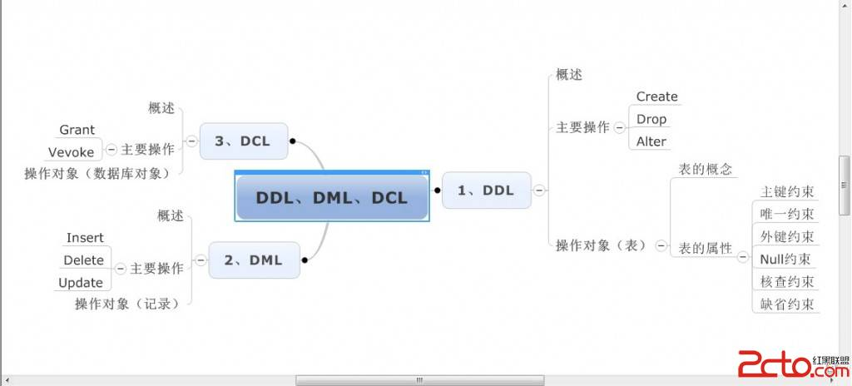
结构化查询语言
语句结构划分
  数据查询语言（DQL）
  数据操作语言（DML）
  事务处理语言（TPL）
  数据控制语言（DCL）
  数据定义语言（DDL）
  指针控制语言（CCL）

Slide 7
结构化查询语言
结构化查询语言的数据类型
字符型：Varchar
数值型：整数INT 、小数NUMERIC、钱数MONEY
日期型：DATETIME SMALLDATETIME

Slide 8
结构化查询语言
字符型：
字符型（也叫字符串型，简称串）是诸如“Hello, world!”或“一个馒头引起的血案”这样的值，或者是电话号码87398413这样的值。既可用单引号也可用双引号将串值括起来。
初学者往往分不清数值87398143和字符串87398143的区别。都是数字啊，怎么一 个要用数值型，一个要用字符型呢？关键就在于：数值型的87398143是要参与计算的，比如它是金融中的一个货款总额；而字符型的87398143是不 参与计算的，只是表示电话号码，这样的还有街道号码、门牌号码等等，它们都不参与计算

Slide 9
结构化查询语言
字符串型、集合
类型名 | 说明 | 类型说明 | 最大尺寸 | 存储需求
char | 定长字符串 | char( m) | m 字节 | m 字节
varchar | 可变长字符串 | varchar(m) | m 字节 | l + 1 字节
tinyblob | 非常小的 blob （二进制大对象） | tinyblob | 2 8 - 1 字节 | l + 1 字节
blob | 小 blob | blob | 2 16 - 1 字节 | l + 2 字节
mediumblob | 中等的 blob | mediumblob | 2 24 - 1 字节 | l + 3 字节
longblob | 大 blob | longblob | 2 32 - 1 字节 | l + 4 字节
tinytext | 非常小的文本串 | tinytext | 2 8 - 1 字节 | l + 1 字节
text | 小文本串 | text | 2 16 - 1 字节 | l + 2 字节
mediumtext | 中等文本串 | mediumtext | 2 24 - 1 字节 | l + 3 字节
longtext | 大文本串 | longtext | 2 32 - 1 字节 | l + 4 字节
enum | 枚举；列可赋予某个枚举成员 | enum(“value1”, “value2”, ...) | 65535 个成员 | 1 或 2 字节
set | 集合；列可赋予多个集合成员 | set (“value1”, “value2”, ...) | 64 个成员 | 1 、 2 、 3 、 4 或 8 字节

Slide 10
结构化查询语言
数值型：
  MySQL支持数值类型，分为三大类：整型、小数型和浮点型，每类又按其存储大小再细分
  数值类型可以指定显示大小，这影响着MySQL显示的结果。
  对于小数型和浮点型，还可以指定小数点后的位数（0到30之间，且至少应小于整个数的位数减2，如果不是这样，MySQL会自动转换，如FLOAT(6,5)改为FLOAT(7,5)）
  如果值的存储大小大于数据类型所要求的最大值，它会自动截断，MySQL同时会给出一条警告信息。

Slide 11
结构化查询语言
数值型
类型 | 说明 | 类型说明 | 存储需求 | 取值范围
tinyint | 非常小的整数 | tinyint[(m)] | 1 字节 | 有符号值： -128 到 127 （ - 27 到 27 - 1 ） 无符号值： 0 到 255 （ 0 到 28 - 1 ）
smallint | 较小整数 | smallint[(m)] | 2 字节 | 有符号值： -32768 到 32767 （ - 215 到 215 - 1 ） 无符号值： 0 到 65535 （ 0 到 21 6 - 1 ）
mediumint | 中等大小整数 | mediumint[(m)] | 3 字节 | 有符号值： -8388608 到 8388607 （ - 22 3 到 22 3 - 1 ） 无符号值： 0 到 16777215 （ 0 到 22 4 - 1 ）
int | 标准整数 | int[(m)] | 4 字节 | 有符号值： -2147683648 到 2147683647 （ - 231 到 231- 1 ） 无符号值： 0 到 4294967295 （ 0 到 232 - 1 ）
bigint | 较大整数 | bigint[(m)] | 8 字节 | 有符号值： -9223372036854775808 到 9223373036854775807 （ - 263 到 263-1 ） 无符号值： 0 到 18446744073709551615 （ 0 到 264 – 1 ）
float | 单精度浮点数 | float[(m, d)] | 4 字节 | 最小非零值： ±1.175494351e - 38
double | 双精度浮点数 | double[(m, d)] | 8 字节 | 最小非零值： ±2.2250738585072014e - 308
decimal | 一个串的浮点数 | decimal (m, d) | m+2 字节 | 可变；其值的范围依赖于 m 和 d

Slide 12
结构化查询语言
MySQL日期时间类型
选择 datetime 还是 timestamp，可能会有点犯难。这两个日期时间类型各有优点：datetime 的日期范围比较大；timestamp 所占存储空间比较小，只是 datetime 的一半。
日期时间型
类型名 | 说明 | 取值范围 | 存储需求
date | “yyyy-mm-dd” 格式表示的日期值 | “1000-01-01” 到 “9999-12-31” | 3 字节
time | “hh:mm:ss” 格式表示的时间值 | “-838:59:59” 到 “838:59:59” | 3 字节
datetime | “yyyy-mm-dd hh:mm:ss” 格式 | “1000-01-01 00:00:00” 到 “9999-12-31 23:59:59” | 8 字节
timestamp | “yyyymmddhhmmss” 格式表示的时间戳值 | 19700101000000 到 2037 年的某个时刻 | 4 字节
year | “yyyy” 格式的年份值 | 1901 到 2155 | 1 字节

Slide 13
结构化查询语言
MySQL日期时间类型
另外，timestamp 类型的列还有个特性：默认情况下，在 insert, update 数据时，timestamp 列会自动以当前时间（CURRENT_TIMESTAMP）填充/更新。“自动”的意思就是，你不去管它，MySQL 会替你去处理。

Slide 14
2. 数据库操作
创建、删除数据库

Slide 15
数据库操作
数据库操作
MySQL提供了三条数据库级的语句，它们分别是： CREATE DATABASE 用于创建数据库，DROP DATABASE 用于删除数据库，USE 用于选择缺省数据库

Slide 16
数据库操作
1. CREATE DATABASE 创建数据库
创建一个数据库很容易；只要在CREATE DATABASE 语句中给出其名称即可：
create database 数据库名
其中限制条件是该数据库的名称必须是合法的，该数据库必须不存在，并且您必须有足够的权限来创建它。
例如：create database csdn3g

Slide 17
数据库操作
实例：
创建如下数据库
数据库名为“2013”的数据库
数据库名为“insert”的数据库
数据库名为 “河软”的数据库

Slide 18
查看数据库
思考
如果想查看数据库创建时的SQL语句该怎么办？

Slide 19
数据库操作
2. DROP DATABASE 删除数据库
删除数据库就像创建它一样容易，假如有权限，执行下列语句即可：
drop database 数据库名
注意：
不要乱用DROP DATABASE 语句，它将会删除数据库及其所有的表。
在删除了一个数据库后，该数据库及数据库数据就永远没有了

Slide 20
数据库操作
3. USE 语句 选择数据库
USE 语句选择一个数据库，使其成为服务器的给定连接的缺省（当前）数据库：
Use 数据库名
注意：
必须对数据库具有某种访问权限，否则不能使用它。
可以利用db_name.tbl_name 形式来引用数据库的表

Slide 21


数据库操作
4. 数据库信息的修改
数据库信息的修改，通常是修改字符集：
Alter database 数据库名 character set gbk
改数据库名称（慎用）

Slide 22
3. 数据表操作
什么是二维表，如何操作？

Slide 23
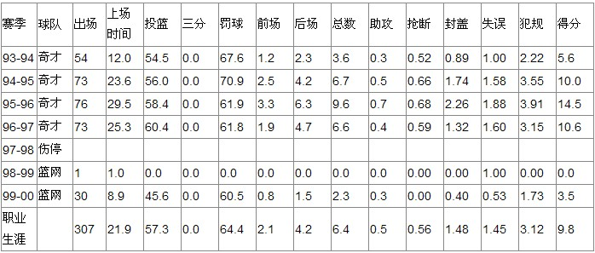
数据表操作
什么是数据表？
数据表(或称表)是数据库最重要的组成部分之一。是数据的集合，是用来存储数据和操作数据的逻辑结构。
表：是行和列组成的。
行 被称为记录,是组织数据的单位;
列 被称为字段，每一个列表示记录
的一个属性。

Slide 24
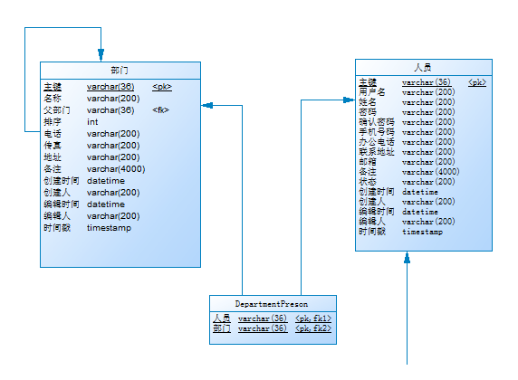
数据库操作
数据库和数据表之间的关系

Slide 25
数据表操作
关于表的注意事项
  在特定的表中,列的名称必须是唯一的，但相同列名可以在数据库中不同的表中使用。
  在表中的行与列的次序是任意的。

Slide 26
数据表操作
数据表的建立
在Mysql中，创建数据表通过SQL语句CREATE TABLE实现，定义如下：
CREATE TABLE 表名（ 属性名 数据类型 [完整性约束条件]，
属性名 数据类型 [完整性约束条件]，
、、、、、
属性名 数据类型 [完整性约束条件]，
）;
注意：“表名”为要创建数据表的名字，“属性名”参数表示表中字段的名称，“数据类型”参数指定字段的数据类型。

Slide 27
数据表操作
实例1 创建一个表
学生信息表 =====>类
学号 姓名 性别 班级编号 籍贯 年龄 ==>学号 姓名 性别 班级编号 籍贯 年龄
0x01 mm m 09 beijing 20 ==>类的一个实例|对象 都对应数据库中一条记录

Slide 28
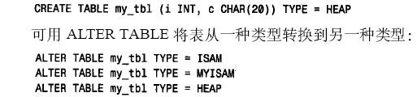
数据表操作
表类型
MySQL为我们提供了很多表类型供选择，有MyISAM、ISAM、HEAP、BerkeleyDB、InnoDB，MERGE表类型
表类型详细参考见附件。

Slide 29
数据表操作
DROP TABLE 语句
删除表比创建表要容易得多，因为不需要指定有关其内容的任何东西；只需指定其名称即可，如：
DROP TABLE tb1_name
MySQL对DROP TABLE 语句在某些有用的方面做了扩充。首先，可在同一语句中指定几个表对它们进行删除，如：
DROP TABLE tb1_name1,tb1_name2,......

Slide 30
Q&A
Q&A

Slide 31






感谢大家！
李伟
liwei
Thanks！
15210347836
406173185
liwei@csdn.net
http:/weibo.com/csdnliwei

